Slide 1
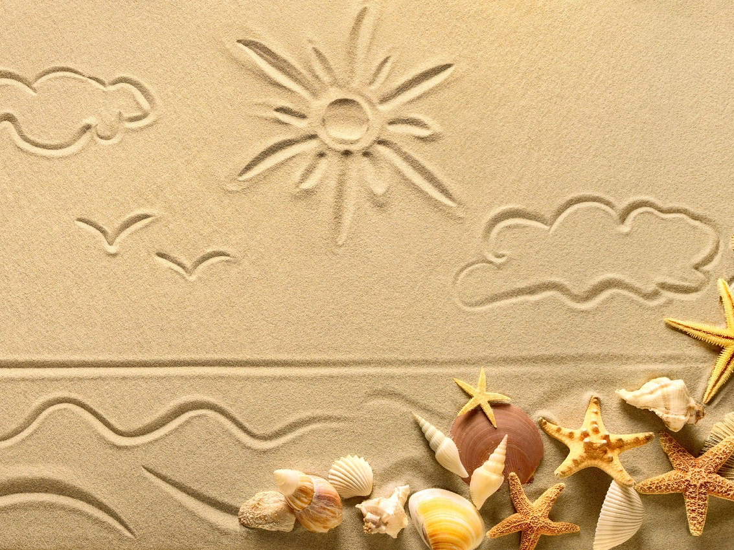
Опыты с песком

Slide 2
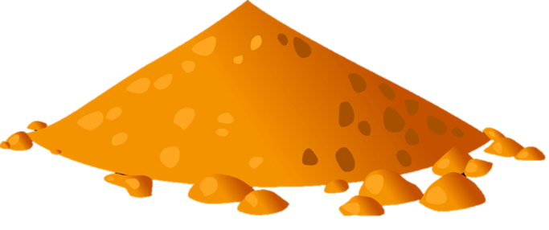
Опыт «Сухой песок сыпучий» Цель: знакомить детей со свойствами песка
Материал: песочница, сухой песок, формочки
Описание:
Предложить сделать куличик из сухого песка. Он не получился, рассыпался. Почему?
Вывод: сухой песок сыпучий.
Предложить детям рассмотреть песок поближе, можно использовать лупу, спросить из чего состоит песок? (ответы детей).
Правильно песок состоит из песчинок. Они маленькие.
Вывод: песок состоит из песчинок.

Slide 3
Опыт «Домики для птичек»
Цель: показать, что в сыром песке можно сделать глубокие ямки палочкой или пальчиком, в сухом песке края ямки осыпаются.
Материал: песочница, сухой и сырой песок, палочки.
Описание: Одну часть песочницы полить водой, другую — оставить сухой. Предложить сделать шалашики из песка и поселить в них жильцов кто кого хочет.
Чтобы в домиках было светло, надо сделать в стенах дырочки — окошечки — пальчиком или палочкой. В домиках из сырого песка они получились ровными, красивыми, большими. В домиках из сухого песка они осыпались, их почти не видно.
Вывод: сухой песок сыпучий, дырочки осыпаются.

Slide 4
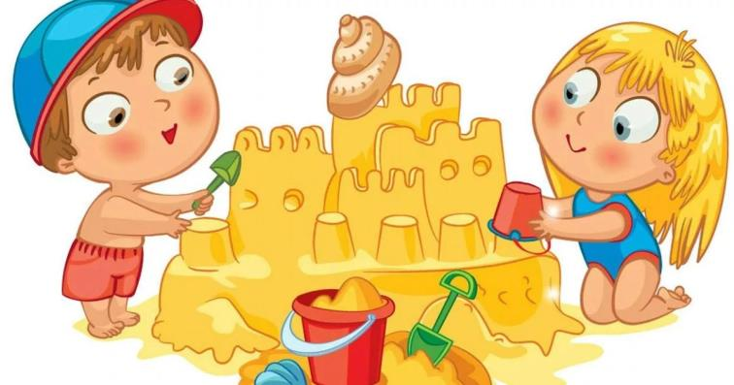
Опыт «Игры с песком»
Цель: закрепить представления детей о свойствах песка, развить любознательность, наблюдательность, активизировать речь детей.
Материал: большая детская песочница, совки, лопатки, детские грабли, лейки.
Описание:
Дети выходят на улицу и осматривают площадку для прогулок. Воспитатель обращает их внимание на необычные следы в песочнице. Почему следы так хорошо видны на песке? Чьи это следы? А какой след останется от ладошки? Дети оставляют свои следы. Чья ладошка больше? Чья меньше? Проверяют прикладывая.
Воспитатель предлагает построить песчаный конус. Дети выпускают песок из горстей, чтобы песок падал в одно место.
Постепенно в месте
падения песка образуется конус,
растущий в высоту и занимающий
все большую площадь в основании.

Slide 5
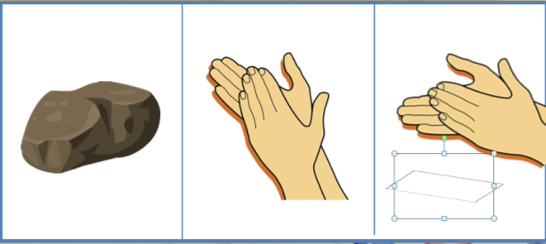
«Откуда берётся песок»
Цель: познакомить детей с происхождением песка
Материал: камни, листы белой бумаги, лупа.
Описание:
Возьмите 2 камня и постучите ими друг о друга, потрите их над листом бумаге.
Как вы думаете, что это сыплется?
Возьмите лупы, рассмотрите это.
Как мы получили песок?
Как в природе появляется песок?
Вывод: Ветер, вода разрушают камни, в результате чего и появляется песок.

Slide 6
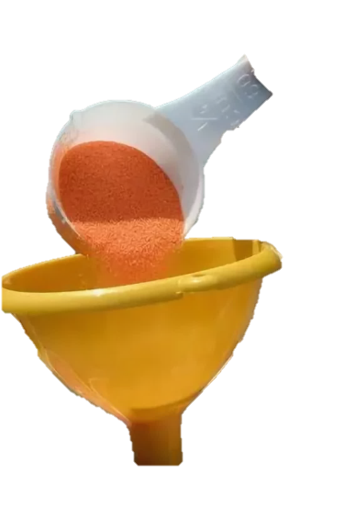
«Легко ли сыпется песок»
Цель: подвести детей к тому что песок рассыпчатый
Материал: подносы с песком, воронка,
ложечка
Описание:
Предложить набрать в кулачок горсть песка и выпустить его маленькой струйкой.
Легко ли он сыпется?
Попробуйте насыпать песок в воронку, с помощью лопатки или ложечки, и посмотрите как быстро песок выпадает песок.
Вывод: сухой песок легко сыпется и рассыпается на песчинки.

Slide 7
«Куда исчезла вода»
Цель: закрепляем знания о свойствах песка, впитывает воду.
Материал: стаканчики с песком и водой.
Описание:
Предложить детям посмотреть что будет если залить водой сухой песок.
Впитывает ли воду песок или нет? Попробуем это проверить! Заливаем песок, а куда исчезла вся вода?
Вывод: вода быстро впитывается в песок.

Slide 8
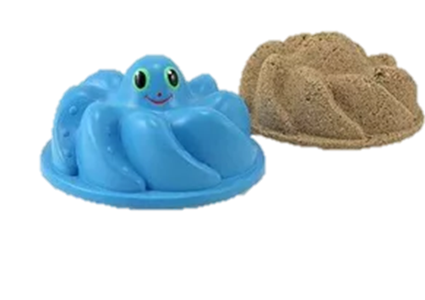
«Песочные фигурки»
Цель: выявить свойства песка: мокрый песок принимает любую форму:
Материал: поднос с мокрым песком, различные формочки.
Описание:
Ребята предлагаю вам слепить фигурки из песка. (детям дается сухой песок)
Ничего не получается? Песок не держится? А что можем сделать чтобы фигуры держались? Наталкивает детей на ответ зальем водой (как в пред. опыте)
Насыплем мокрый песок в формочки, сделаем фигурки.
Какие фигурки получились?
Из какого песка удалось сделать фигурки?
Вывод: Мокрый песок принимает любую форму.

Slide 9
«Песочные узоры»
Цель: дать детям понятие о свойствах песка, развивать мелкую моторику, воображение, координацию движений.
Средства: сухой песок, конус из картона с небольшим отверстием в его вершине и привязанными к его краям верёвочками, поднос.
Описание:
Воспитатель показывает детям, как заполнить конус песком, заткнув пальцем отверстие, как, слегка раскачивая конус над подносом, делать песочные узоры.
Затем воспитатель предлагает ребёнку попробовать порисовать песком. В любой момент струйку песка можно остановить, поднеся к конусу подготовленную заранее чашку.
Остальные дети могут понаблюдать, как сыплется песок, образуя горки, дорожки и различные узоры.
Конус с дыркой мы возьмём,
Песок сыпать начнём.
Кулёк на верёвочках качается,
На подносе узор получается.

Slide 10
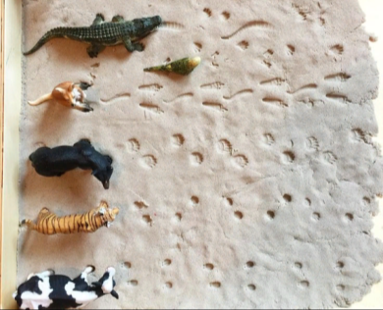
«Куда исчезли следы? Следопыты.»
Цель: выявить свойства песка: на мокром песке остаются следы а на сухом нет.
Материал: подносы с мокрым и сухим песком.
Описание:
Предложить на сухом песке оставить отпечатки ладошек. Следы исчезли.
Предлагает детям поиграть в следопытов, взять игрушки животных и пытаться отгадать чей след оставили на песке.
Хорошо видны отпечатки?
Педагог смачивает песок, перемешивает его, ровняет,
предлагает на мокром песке оставить отпечатки
ладошечек.
Теперь получается?
Вывод: На мокром песке остаются следы
отпечатки, а на сухом нет.

